Slide 1

数据结构与算法
图

Slide 2
图
7.1 图的定义和术语
7.2 图的存储表示
7.3 图的遍历
7.4 图的最小代价生成树
7.5 有向无环图及应用
7.6 最短路径

Slide 3
7.1 图的定义和术语
图（Graph）是一种较线性表和树更为复杂的非线性结构。
在线性结构中，结点之间的关系是线性关系，除开始结点和终端结点外，每个结点只有一个直接前趋和直接后继。
在树形结构中，结点之间的关系实质上是层次关系，同层上的每个结点可以和下一层的零个或多个结点（即孩子）相关，但只能和上一层的一个结点（即双亲）相关（根结点除外）。

Slide 4
7.1 图的定义和术语
然而在图结构中，对结点（图中常称为顶点）的前趋和后继个数都是不加限制的，即结点之间的关系是任意的。
图中任意两个结点之间都可能相关。
由此，图的应用极为广泛，特别是近年来的迅速发展，已渗透到诸如语言学、逻辑学、物理、化学、电讯工程、计算机科学以及数学的其它分支中。

Slide 5
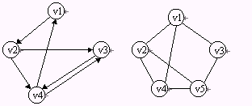
7.1 图的定义和术语
图是由结点的有限集合V和边的集合E组成。其中，为了与树形结构加以区别，在图结构中常常将结点称为顶点，若两个顶点之间存在一条边，就表示这两个顶点具有相邻关系。

Slide 6
7.1 图的定义和术语
图(Graph)是一种网状数据结构，由顶点和边两个有限集合组成。其形式化定义如下：
  Graph=（V，R）
  V={x|x∈DataObject}
  R={VR}
  VR={<x， y>|P（x， y）∧（x， y∈V）}
DataObject为一个集合，该集合中的所有元素具有相同的特性。V中的数据元素通常称为顶点（vertex），VR是两个顶点之间关系的集合。P（x，y）表示x和y之间有特定的关联属性P。

Slide 7
7.1 图的定义和术语
顶点：图中的数据元素通常称为顶点。V是顶点的有穷非空集合。
VR是两个顶点之间关系的集合。
若<x，y>∈VR，则<x， y>表示从顶点x到顶点y的一条弧（arc）。并称x为弧尾（tail）或起点，称y为弧头（head）或终点，此时图中的边是有方向的。如果“边”是有方向的，称由顶点集和边集构成的图为有向图。

Slide 8
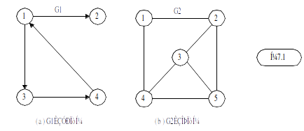
7.1 图的定义和术语
若<x，y>∈VR，必有<y，x>∈VR，即VR是对称关系，这时以无序对（x，y）来代替两个有序对，表示x和y之间的一条边（edge），称顶点x和顶点y之间存在一条无向边，此时的图称为无向图。

Slide 9
7.1 图的定义和术语
在实际应用中，有时图的边或弧上往往与具有一定意义的数有关，即每一条边都有与它相关的数，称为权，这些权可以表示从一个顶点到另一个顶点的距离或耗费等信息。
将这种带权的图叫做网。

Slide 10
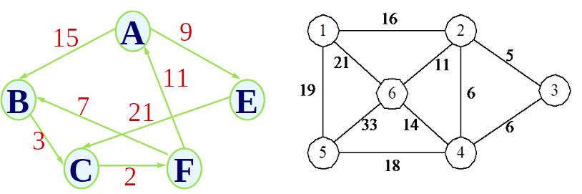
7.1 图的定义和术语
边带权的有向图称作有向网，边带权的无向图称为无向网。

Slide 11
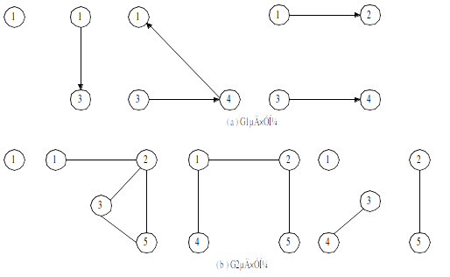
7.1 图的定义和术语
设图G=( V,{E})和图G′=( V′, {E′}),且V′⊆V, E′⊆E, 则称 G′为 G 的子图。

Slide 12
7.1 图的定义和术语
设n表示图中顶点的个数，用e表示图中边或弧的数目， 并且不考虑图中每个顶点到其自身的边或弧。即若<v_{i}，v_{j}>∈VR， 则v_{i}≠v_{j}。对于无向图而言，其边数e的取值范围是0~n(n-1)/2
称有n(n-1)/2条边的无向图为完全图。
称有n(n-1)条边的有向图为有向完全图。
对于有很少条边的图（e<nlogn）称为稀疏图，反之有较多条边的图称为稠密图。

Slide 13
7.1 图的定义和术语
对于无向图 G=（V，{E}），如果边（v，v′）∈E， 则称顶点v， v′互为邻接点，即v，v′相邻接。边（v，v′）依附于顶点v和v′，或者说边（v，v′）与顶点v和v′相关联。对于有向图G=（V，{A}）而言，若边<v，v′>∈A， 则称顶点v邻接到顶点v′，顶点v′邻接自顶点v，或者说边<v，v′>与顶点v和v′相关联。

Slide 14
7.1 图的定义和术语
对于无向图而言，顶点v的度是指和v相关联边的数目，记作TD（v）。例如：图G2中顶点v3的度是3，v1的度是2；
在有向图中顶点v的度有出度和入度两部分，其中以顶点v为终点的边的数目成为该顶点的入度，记作ID（v），以顶点v为起点的边的数目称为该顶点的出度，记作OD（v）,则顶点v的度为TD（v）=ID（v）+ OD（v）。

Slide 15
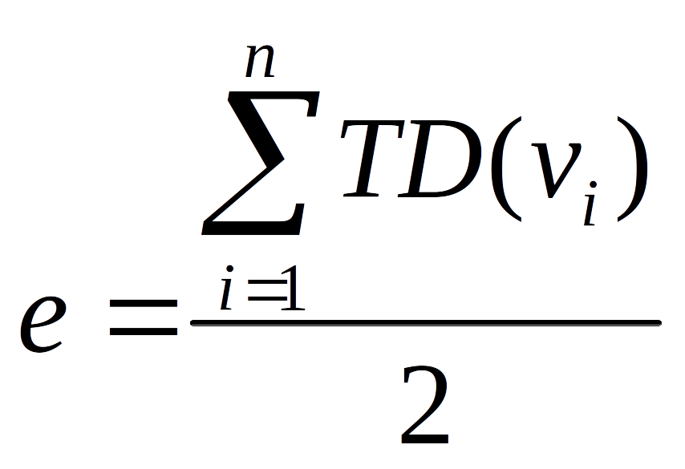
7.1 图的定义和术语
例如：图G1中顶点v1的入度是ID(v₁)=1，出度OD(v₁)=2,顶点v₁的度TD(v₁)=ID(v₁)+OD(v₁)=3。一般地，若图G中有n个顶点，e条边，则图中顶点的度与边的关系如下：

Slide 16
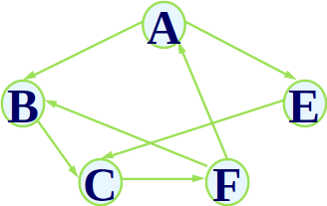
7.1 图的定义和术语
无向图G=（V，{E}）中从顶点v到v′的路径是一个顶点序列v₀，v₁，v₂，…，v_{n}，其中（v_{i-1}，v_{i}）∈E，1≤i≤n。如果图G是有向图，则路径也是有向的，顶点序列应满足<v_{i-1}，v_{i}>∈A， 1≤i≤n。路径的长度是指路径上经过的边的数目。
长度为3的路径{A,B,C,F}

Slide 17
7.1 图的定义和术语
在一个路径中，若其第一个顶点和最后一个顶点是相同的，即v=v′，则称该路径为一个回路或环。
若表示路径的顶点序列中的顶点各不相同，则称这样的路径为简单路径。除了第一个和最后一个顶点外，其余各顶点均不重复出现的回路为简单回路或简单环。

Slide 18
7.1 图的定义和术语
在无向图G=（V，{E}）中，若从v_{i}到v_{j}有路径相通，则称顶点v_{i}与v_{j}是连通的。
如果对于图中的任意两个顶点v_{i}、v_{j}∈V，v_{i}，v_{j}都是连通的，则称该无向图G为连通图。
例如：G2就是连通图。
无向图中的极大连通子图称为该无向图的连通分量。

Slide 19
7.1 图的定义和术语
在有向图G=（V，{A}）中，若对于任意两个不同的顶点u、v∈V，都存在从u到v的路径，则称该有向图为强连通图。
有向图的极大强连通子图称作有向图的强连通分量。

Slide 20
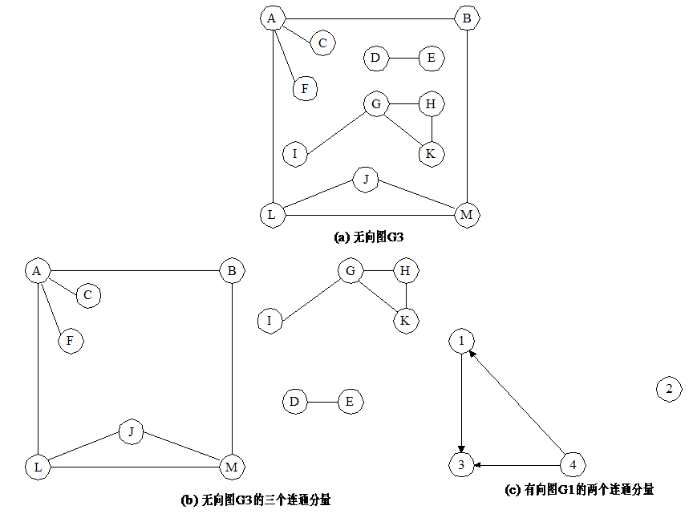
7.1 图的定义和术语

Slide 21
7.1 图的定义和术语
假设一个连通图有n个顶点和e条边，其中n-1条边和n个顶点构成一个极小连通子图，称该极小连通子图为此连通图的生成树。
如果在一棵生成树上添加一条边，必定构成一个简单环。

Slide 22
7.1 图的定义和术语
一棵有n个顶点的生成树有且仅有n-1条边。如果一个图有n个顶点和小于n-1条边，则是非连通图；如果多于n-1条边，则一定有环。
对非连通图，则称由各个连通分量的生成树的集合为此非连通图的生成森林。

Slide 23
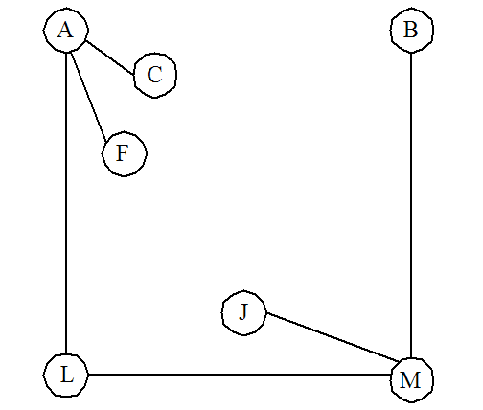
7.1 图的定义和术语
图 G3的最大连通分量的一棵生成树

Slide 24
7.2 图的存储表示
由于图的结构比较复杂，任意两个顶点之间都可能存在联系，因此无法以数据元素在存储区中的物理位置来表示元素之间的关系，即图没有顺序映像的存储结构。
常用的存储结构包括数组表示（邻接矩阵）和邻接表。

Slide 25
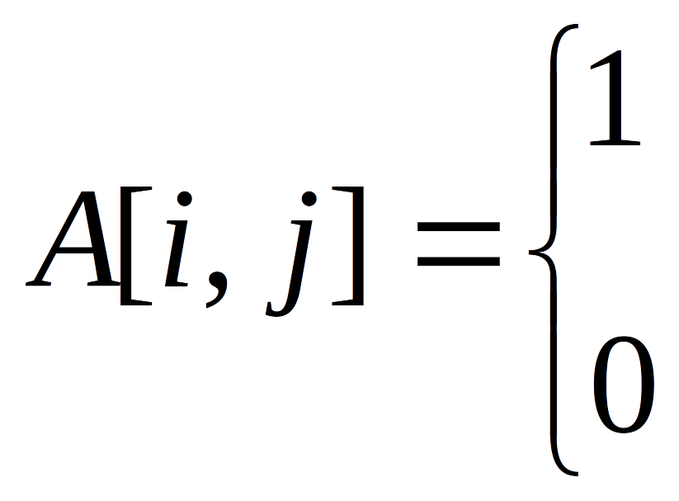
7.2.1 邻接矩阵
图的邻接矩阵表示法（Adjacency Matrix）也称作数组表示法。它采用两个数组来表示图。
一个是用于存储顶点信息的一维数组；另一个是用于存储图中顶点之间关联关系的二维数组，这个关联关系数组被称为邻接矩阵。
若图G是一个具有n个顶点的无权图，G的邻接矩阵是具有如下性质的n×n矩阵A：
若<v_{i}, v_{j}>或(v_{i}, v_{j})∈VR
反之

Slide 26
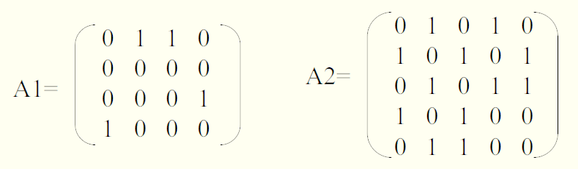
7.2.1 邻接矩阵
无向图的邻接矩阵是对称矩阵，有向图的邻接矩阵一般为非对称矩阵
图G1，G2的邻接矩阵

Slide 27
7.2.1 邻接矩阵
在无向图中,统计第i行(列)1的个数可得顶点v_{i}的度。
在有向图中,统计第i行1的个数可得顶点v_{i}的出度，统计第j列1的个数可得顶点v_{j}的入度。

Slide 28
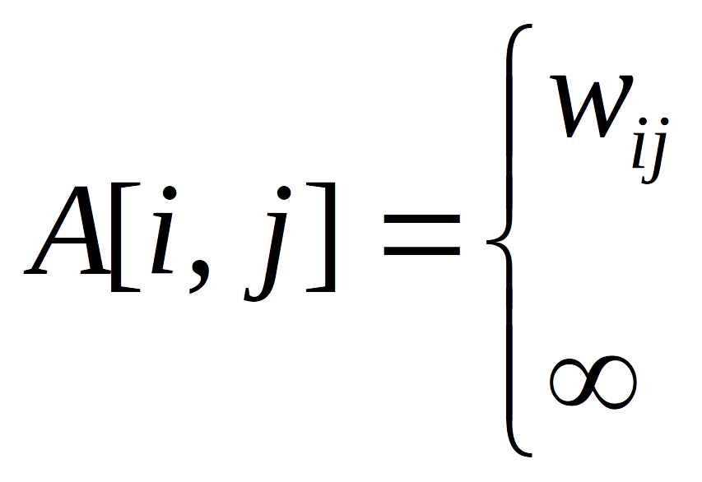
7.2.1 邻接矩阵
若图G是一个有n个顶点的网，则它的邻接矩阵是具有如下性质的n×n矩阵A：
若<v_{i}, v_{j}>或(v_{i}, v_{j})∈VR
反之

Slide 29
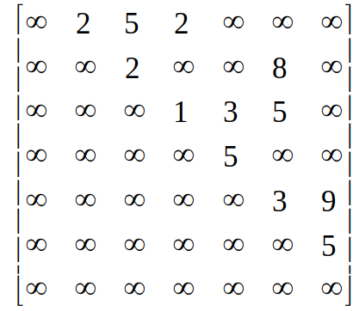
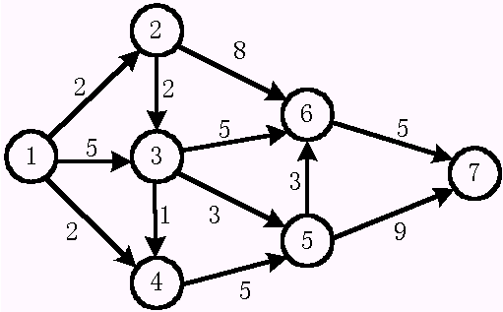
7.2.1 邻接矩阵

Slide 30
7.2.1 邻接矩阵
邻接矩阵的特点
存储空间：对于无向图而言，它的邻接矩阵是对称矩阵，因此可以采用特殊矩阵的压缩存储法，即只存储其下三角。一个具有n个顶点的无向图G，它的邻接矩阵需要n(n-1)/2个存储空间即可。
对于稀疏图而言，不适于用邻接矩阵来存储，因为这样会造成存储空间的浪费。
便于运算：采用邻接矩阵表示法，便于判定图中任意两个顶点之间是否有边相连，即根据A［i，j］=0或1来判断。另外还便于求得各个顶点的度。

Slide 31
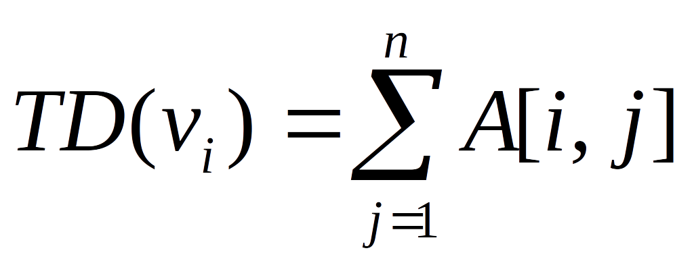
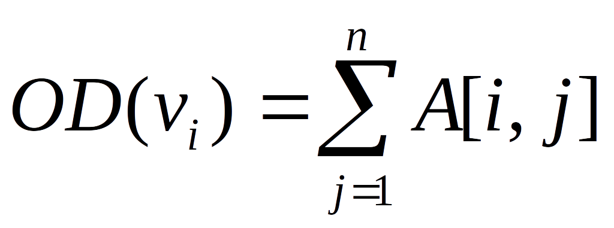
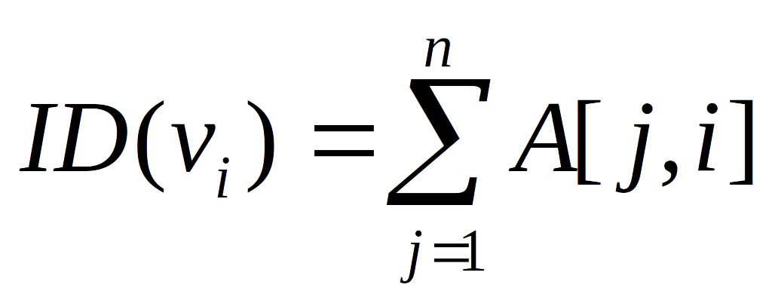
7.2.1 邻接矩阵
对于无向图而言，其邻接矩阵第i行元素之和就是图中第i个顶点的度：
对于有向图而言，其邻接矩阵第i行元素之和就是图中第i个顶点的出度:
对于有向图而言，其邻接矩阵第i列元素之和就是图中第i个顶点的入度:

Slide 32
7.2.2 邻接表
图的邻接矩阵表示法(即图的数组表示法)，虽然有其自身的优点，但对于稀疏图来讲，用邻接矩阵的表示方法会造成存储空间的很大浪费。
邻接表（Adjacency List）表示法实际上是图的一种链式存储结构。
它克服了邻接矩阵的弊病，基本思想是只存有关联的信息，对于图中存在的边信息则存储，而对于不相邻接的顶点则不保留信息。

Slide 33
7.2.2 邻接表
在邻接表中，对图中的每个顶点建立一个带头结点的单链表，如第i个单链表中的结点则表示依附于顶点v_{i}的边（若是有向图，则表示以v_{i}为起点的边）。每个单链表的头结点又构成一个表头结点表。这样，一个n个顶点的图的邻接表表示由表头结点表与单链表两部分构成。
为了简单起见，也可以不含头结点。

Slide 34
7.2.2 邻接表
图的邻接表存储结构
顶点以顺序结构存储，其数据域data存放顶点信息，链域adjlink存储指向由顶点相关联的边组成的链表。
把同一个顶点发出的边链接在同一个单链表中，链表的每一个结点代表一条边，叫做表结点（边结点)。

Slide 35
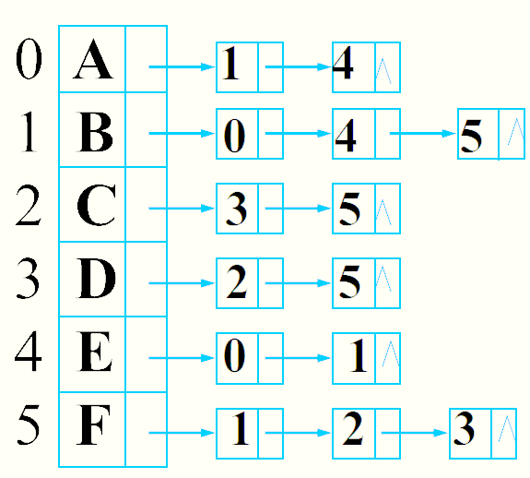
7.2.2 邻接表
B
C
A
D
F
E

Slide 36
7.2.2 邻接表
网的邻接表存储结构：由于每条边还包含有权值，因此在表示边的邻接链表中，边的数据信息还多一项权域。

Slide 37
7.2.2 邻接表
存储空间：对于有n个顶点，e条边的无向图而言，若采取邻接表作为存储结构，则需要n个表头结点和2e个表结点。
很显然在边很稀疏（即e远小于n(n-1)/2时）的情况下，用邻接表存储所需的空间比邻接矩阵所需的空间(n(n-1)/2)要节省得多。

Slide 38
7.2.2 邻接表
无向图的度：在无向图的邻接表中，顶点v_{i}的度恰好就是第i个边链表上结点的个数。
有向图的度：在有向图中，第i个边链表上顶点的个数是顶点v_{i}的出度，只需通过表头向量表中找到第i个顶点的边链表的头指针，实现顺链查找即可。

Slide 39
7.2.2 邻接表
对于有向图，如要判定任意两个顶点(v_{i}和v_{j})之间是否有边相连，则需要搜索所有的单链表，这样比较麻烦。
求得第i个顶点的入度，也必须遍历整个邻接表，在所有边链表中查找邻接点域的值为i的结点并计数求和。

Slide 40
7.2.2 邻接表
由此可见，对于用邻接表方式存储的有向图，求顶点的入度并不方便，它需要通过扫描整个邻接表才能得到结果。
一种解决的方法是逆邻接表法，我们可以对每一顶点v_{i}再建立一个逆邻接表，即对每个顶点v_{i}建立一个所有以顶点v_{i}为终点的表。

Slide 41
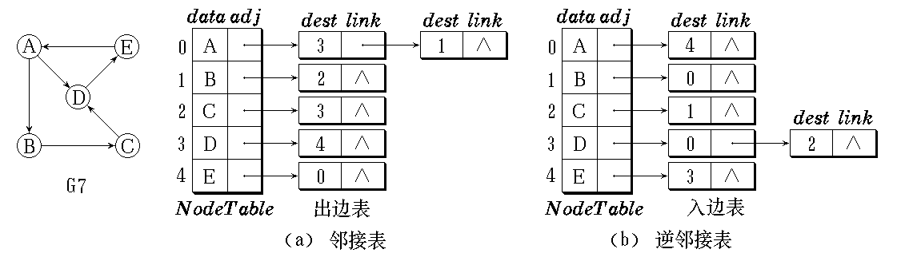
7.2.2 邻接表
在有向图的邻接表中，第 i 个链表中结点的个数是顶点V_{i}的出度。
在有向图的逆邻接表中，第 i 个链表中结点的个数是顶点V_{i} 的入度。

Slide 42
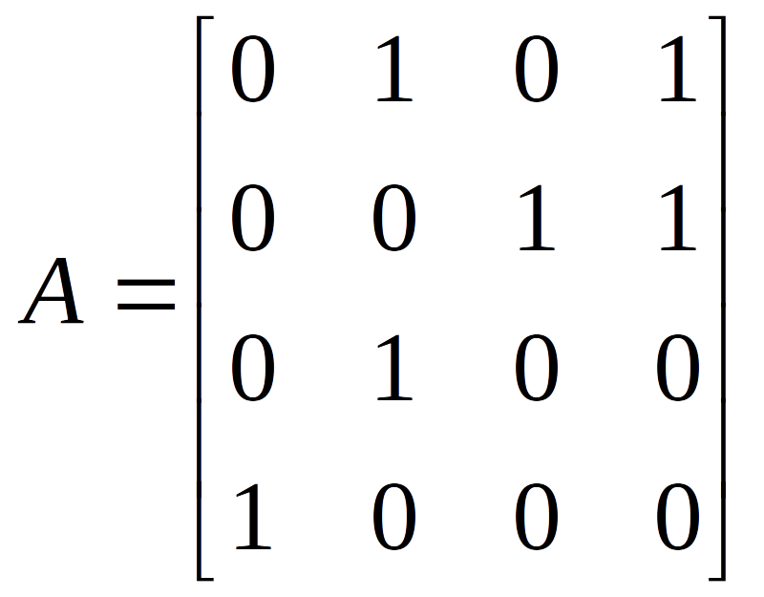
练习
设图的邻接矩阵A如下所示。各顶点的度依次是
A. 1，2，1，2 B. 2，2，1，1
C. 3，4，2，3 D. 4，4，2，2
答案 C
解析：各顶点的度是矩阵中此结点对应的横行和纵列非零元素之和。

Slide 43
练习
若无向图G（V,E）中含7个顶点，则保证图G在任何情况下都是连通的，则需要的边数最少是（C）
A ：6 B：15
C：16 D：21

Slide 44
7.3 图的遍历
从图中某一顶点出发访遍图中其余顶点，且使每个顶点仅被访问一次，就叫做图的遍历。
图的遍历算法是求解图的连通性问题、拓扑排序和求关键路径等算法的基础。
两条遍历图的路径：深度优先搜索、广度优先搜索。

Slide 45
7.3.1 深度优先搜索
深度优先搜索（Depth-First Search）是指按照深度方向搜索，它类似于树的先根遍历，是树的先根遍历的推广。

Slide 46
7.3.1 深度优先搜索
深度优先搜索连通子图的基本思想是：
(1)从图中某个顶点v₀出发，首先访问v₀。
(2)找出刚访问过的顶点v_{i}的第一个未被访问的邻接点，然后访问该顶点。以该顶点为新顶点，重复本步骤，直到当前的顶点没有未被访问的邻接点为止。
(3)返回前一个访问过的且仍有未被访问的邻接点的顶点，找出并访问该顶点的下一个未被访问的邻接点，然后执行步骤(2)。

Slide 47
7.3.1 深度优先搜索
采用递归的形式说明，则深度优先搜索连通子图的基本思想可表示为
（1） 访问出发点v₀
（2） 依次以v₀的未被访问的邻接点为出发点，深度优先搜索图，直至图中所有与v₀有路径相通的顶点都被访问。

Slide 48
7.3.1 深度优先搜索
如何判别v的邻接点是否被访问：图的遍历算法一般为图的每个顶点保留一个标志域(tag)，值为UNVISITED表示没有被访问，值为VISITED表示已被访问。

Slide 49
7.3.1 深度优先搜索
非连通图的深度优先搜索遍历：首先将图中每个顶点的访问标志设为 UNVISITED, 之后搜索图中每个顶点，如果未被访问，则以该顶点为起始点，进行深度优先搜索，否则继续检查下一顶点。

Slide 50
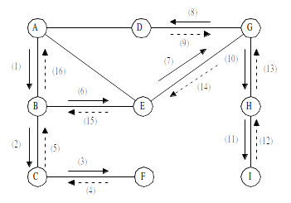
7.3.1 深度优先搜索

Slide 51
7.3.1 深度优先搜索
首先访问A，然后按图中序号对应的顺序进行深度优先搜索。图中序号对应步骤的解释如下： 
（1） 顶点A的未访邻接点有B、E、D， 首先访问A的第一个未访邻接点B；
（2） 顶点B的未访邻接点有C、E，首先访问B的第一个未访邻接点C；
（3） 顶点C的未访邻接点只有F，访问F； 
（4） 顶点F没有未访邻接点，回溯到C； 
（5） 顶点C已没有未访邻接点，回溯到B；
（6） 顶点B的未访邻接点只剩下E，访问E；

Slide 52
7.3.1 深度优先搜索
首先访问A，然后按图中序号对应的顺序进行深度优先搜索。 图中序号对应步骤的解释如下： 
（7） 顶点E的未访邻接点只剩下G，访问G； 
（8） 顶点G的未访邻接点有D、H，首先访问G的第一个未访邻接点D；
（9） 顶点D没有未访邻接点，回溯到G； 
（10） 顶点G的未访邻接点只剩下H，访问H； 
（11） 顶点H的未访邻接点只有I，访问I； 
（12） 顶点I没有未访邻接点，回溯到H； 

Slide 53
7.3.1 深度优先搜索
首先访问A，然后按图中序号对应的顺序进行深度优先搜索。 图中序号对应步骤的解释如下： 
（13） 顶点H已没有未访邻接点， 回溯到G； 
（14） 顶点G已没有未访邻接点， 回溯到E； 
（15） 顶点E已没有未访邻接点， 回溯到B； 
（16） 顶点B已没有未访邻接点， 回溯到A。

Slide 54
7.3.1 深度优先搜索
算法分析
  图中有 n 个顶点，e 条边
  如果用邻接表表示图，沿 Firstarc → nextarc 链可以找到某个顶点 v 的所有邻接顶点 w。由于总共有 2e 个边结点，所以扫描边的时间为O(e)。而且对所有顶点递归访问1次，所以遍历图的时间复杂性为O(n+e)
  如果用邻接矩阵表示图，则查找每一个顶点的所有的边，所需时间为O(n)，则遍历图中所有的顶点所需的时间为O(n²)

Slide 55
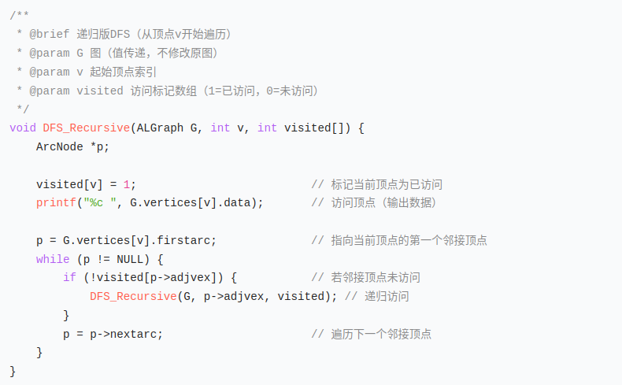
7.3.1 深度优先搜索

Slide 56
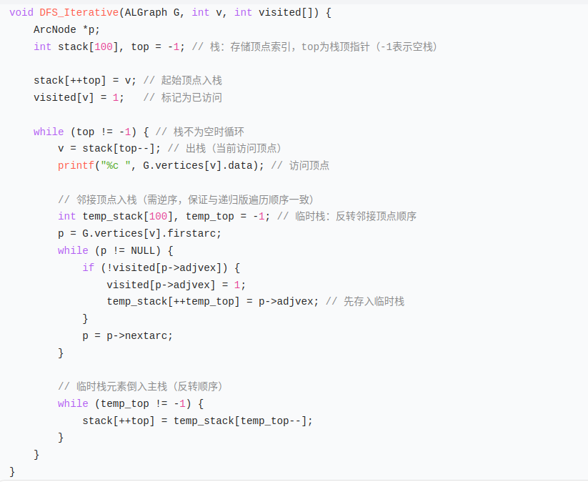
7.3.1 深度优先搜索

Slide 57
7.3.2 广度优先搜索
广度优先搜索（Breadth-First Search）是指按照广度方向搜索，它类似于树的层次遍历，是树的按层次遍历的推广。

Slide 58
7.3.2 广度优先搜索
广度优先搜索的基本思想是：
  (1)从图中某个顶点v₀出发，首先访问v₀。
  (2)依次访问v₀的各个未被访问的邻接点。
  (3)分别从这些邻接点出发，依次访问它们的各个未被访问的邻接点。访问时应保证：如果v_{i}和v_{k}为新的邻接结点，v_{i}在v_{k}之前被访问，则v_{i}的所有未被访问的邻接点应在v_{k}的所有未被访问的邻接点之前访问。重复（3），直到所有邻接点均没有未被访问的邻接点为止。

Slide 59
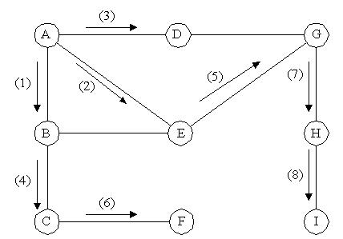
7.3.2 广度优先搜索

Slide 60
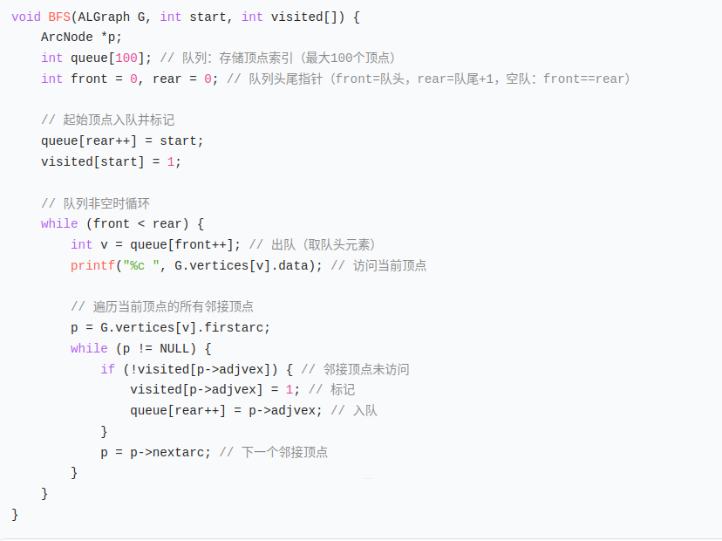
7.3.2 广度优先搜索

Slide 61
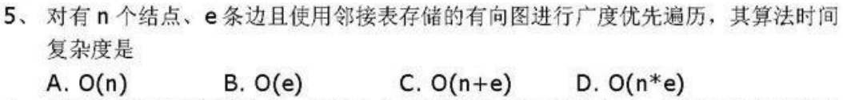
练习
参考答案：C
(注意掌握深度优先和广度优先在不同存储结构下的时间复杂度)

Slide 62
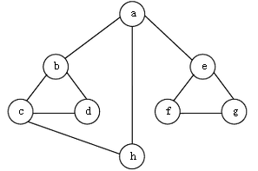
练习
若对如下无向图进行遍历，则下列选项中，不是广度优先遍历序列的是
A. h，c，a，b，d，e，g，f
B. e，a，f，g，b，h，c，d
C. d，b，c，a，h，e，f，g
D. a，b，c，d，h，e，f，g
答案 D
解析：D选项是深度优先遍历不是广度优先遍历的顺序。

Slide 63
7.4 图的最小代价生成树
对无向连通图进行遍历时，仅需从图中任意一顶点出发，进行搜索便可以访问所有顶点。
对非连通图，则需从多个顶点出发进行搜索，而每一次从一个新的起点出发进行搜索过程中得到的顶点访问序列恰好为其各个连通分量中的顶点集。

Slide 64
7.4 图的最小代价生成树
假设E(G)为连通图G中所有边的集合，则从图中任一顶点出发遍历图时，必将E(G)分成两个集合T(G)和B(G)，其中T(G)是遍历过程中历经的边的集合；B(G)是剩余的边的集合。则边集T(G)和图G中所有顶点一起构成连通图G的一棵生成树。

Slide 65
7.4 图的最小代价生成树
使用不同的遍历图的方法，可以得到不同的生成树；从不同的顶点出发，也可能得到不同的生成树。如深度优先生成树、广度优先生成树。
对于非连通图，每个连通分量中的顶点集和遍历时走过的边一起构成若干棵生成树，这些连通分量的生成树组成非连通图的生成森林。

Slide 66
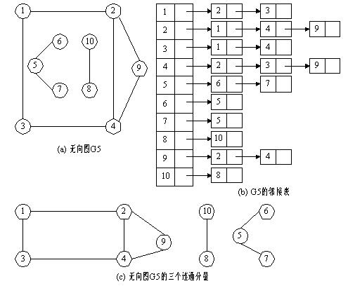
7.4 图的最小代价生成树

Slide 67
7.4 图的最小代价生成树
在一个连通网的所有生成树中，各边的代价之和最小的那棵生成树称为该连通网的最小代价生成树（Minimum Cost Spanning Tree），简称为最小生成树(MST)。
  最小代价生成树边的条数是顶点个数减1，并且能保证最小生成树是连通的
  最小生成树边上的权值之和最小

Slide 68
7.4 图的最小代价生成树
最小生成树有如下重要性质：设 N=(V, {E}) 是一连通网，U是顶点集V的一个非空子集。若（u,v）是连接U与V-U的一条具有最小权值的边，其中u∈U，v∈V-U，则存在一棵包含边（u,v）的最小生成树。

Slide 69
7.4 图的最小代价生成树
用反证法来证明：假设不存在这样一棵包含边（u,v）的最小生成树。任取一棵最小生成树T，将（u,v）加入T中。根据树的性质，此时T中必形成一个包含（u,v）的回路，且回路中必有一条边（u′,v′）的权值大于或等于（u,v）的权值。删除（u′,v′），则得到一棵代价小于等于T的生成树T′，且T′为一棵包含边（u,v）的最小生成树。这与假设矛盾，故该性质得证。

Slide 70
7.4.1 普里姆（Prim）算法
假设N=(V,{E})是连通网，TE为最小生成树中边的集合
  （1） 初始U={u₀}(u₀∈V), TE=φ；
  （2） 在所有u∈U,v∈V-U的边中选一条代价最小的边（u₀，v₀）并入集合TE，同时将v₀并入U；
  （3） 重复（2），直到U=V为止。
  此时，TE中必含有n-1条边，则T=（V，{TE}）为N的最小生成树。

Slide 71
7.4.1 普里姆（Prim）算法
可以看出，普利姆算法逐步增加U中的顶点，可称为“加点法”。
为了实现这个算法需要设置一个辅助数组adjvex［］，用于存储从U到V-U具有最小权值的边。

Slide 72
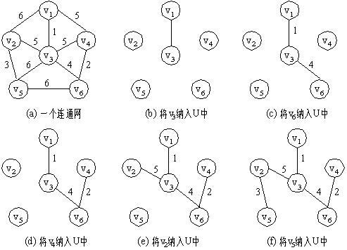
7.4.1 普里姆（Prim）算法

Slide 73
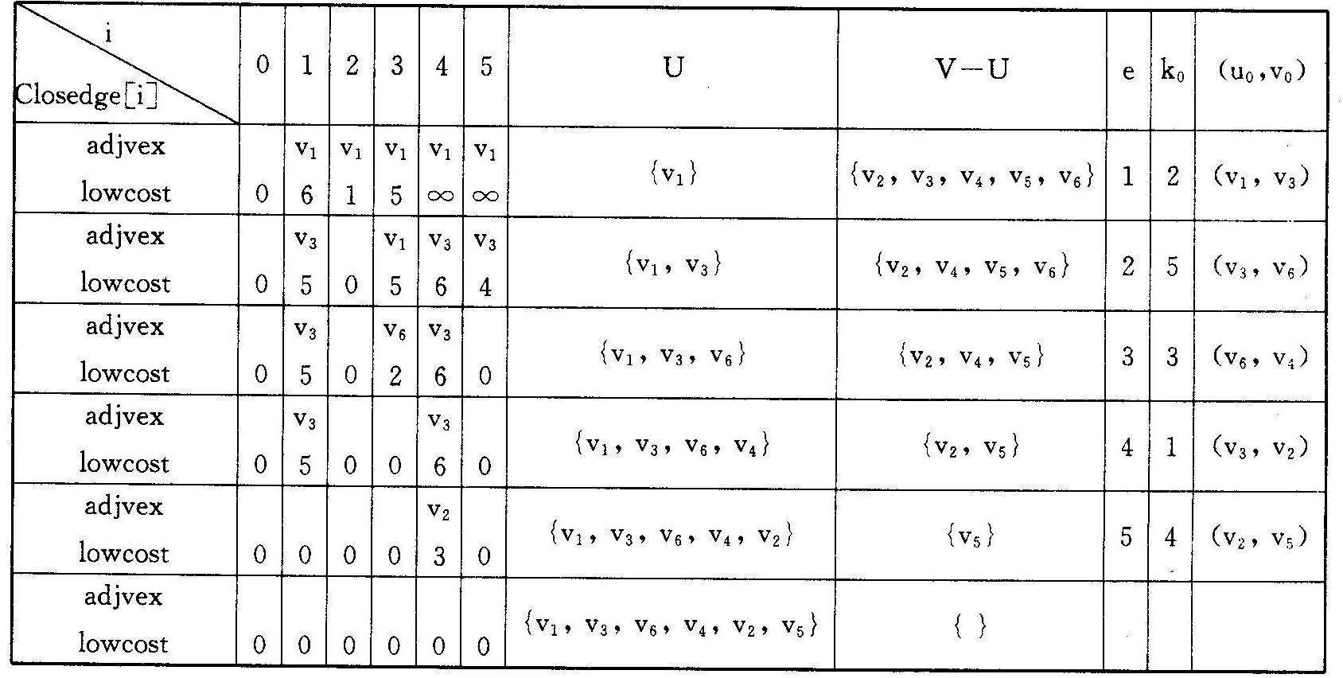
7.4.1 普里姆（Prim）算法

Slide 74
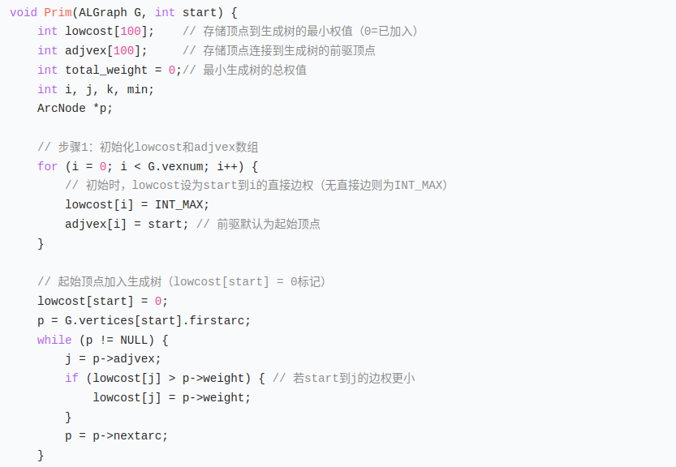
7.4.1 普里姆（Prim）算法

Slide 75
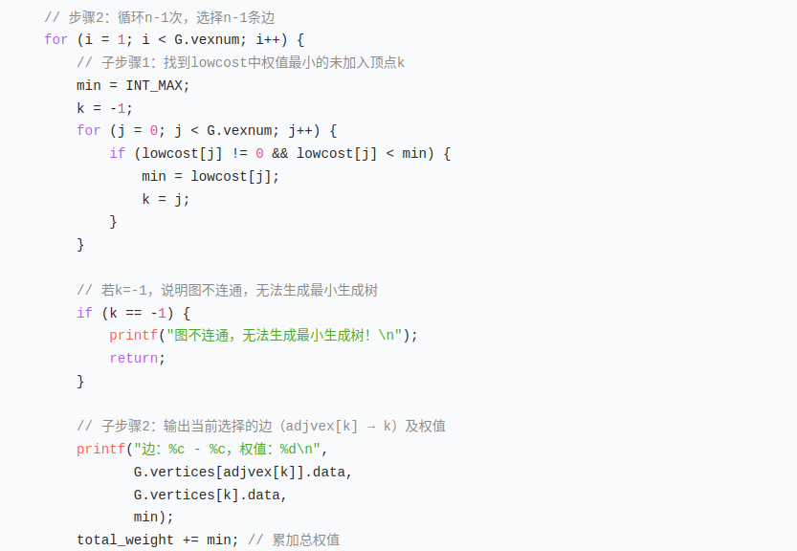
7.4.1 普里姆（Prim）算法

Slide 76
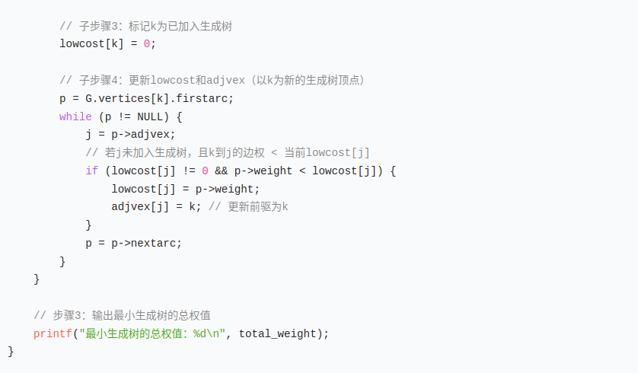
7.4.1 普里姆（Prim）算法

Slide 77
7.4.2 克鲁斯卡尔（Kruskal）算法
假设N=(V, {E})是连通网，将N中的边按权值从小到大的顺序排列
  (1) 将n个顶点看成n个集合；
  (2) 按权值由小到大的顺序选择边，所选边应满足两个顶点不在同一个顶点集合内，将该边放到生成树边的集合中。同时将该边的两个顶点所在的顶点集合合并；
  (3) 重复(2),直到所有的顶点都在同一个顶点集合内。
可以看出，克鲁斯卡尔算法逐步增加生成树的边，与普里姆算法相比，可称为“加边法”。

Slide 78
7.4.2 克鲁斯卡尔（Kruskal）算法
对于上图所示的连通网，将所有的边按权值从小到大的顺序排列为：
权值 1 2 3 4 5 5 5 6 6 6
边 (v₁,v₃)(v₄,v₆)(v₂,v₅)(v₃,v₆)(v₁,v₄)(v₂,v₃)(v₃,v₄)(v₁,v₂)(v₃,v₅)(v₅,v₆)
经过筛选所得到边的顺序为：(v1,v3)(v4,v6)(v2,v5)(v3,v6)(v2,v3)
在选择第五条边时，因为v1、v4已经在同一集合内，如果选（v1，v4）， 则会形成回路，所以选（v2， v3）。

Slide 79
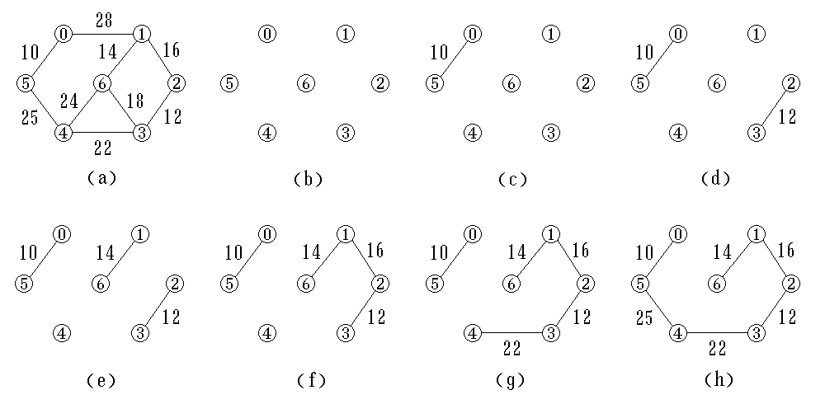
7.4.2 克鲁斯卡尔（Kruskal）算法

Slide 80
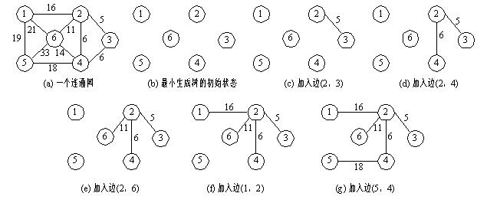
7.4.2 克鲁斯卡尔（Kruskal）算法

Slide 81
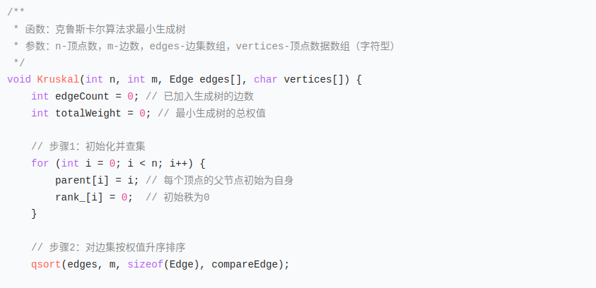
7.4.2 克鲁斯卡尔（Kruskal）算法

Slide 82
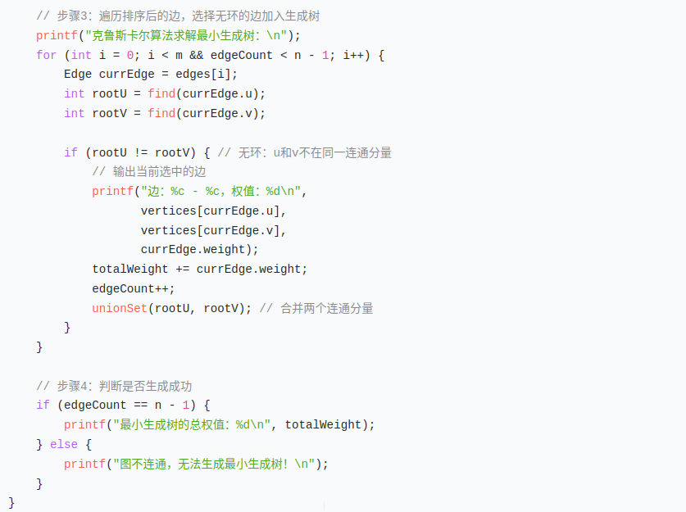
7.4.2 克鲁斯卡尔（Kruskal）算法

Slide 83
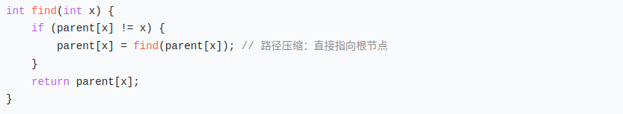
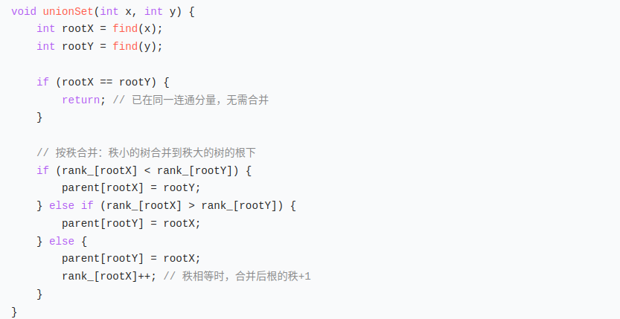
7.4.2 克鲁斯卡尔（Kruskal）算法

Slide 84
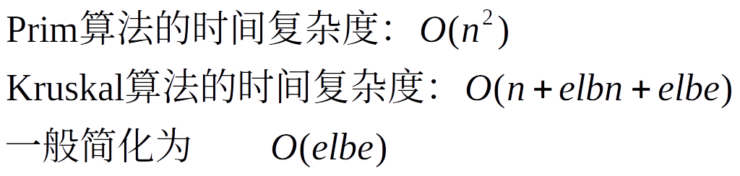
7.4 图的最小代价生成树
稠密网（邻接矩阵）比较适合用Prim算法；稀疏网（邻接表）比较适合用Kruskal算法。

Slide 85
为什么 “稠密网 + Prim + 邻接矩阵”“稀疏网 + Kruskal + 邻接表” 是最优组合？
稠密网的核心特点是「边多、n²≈E」，而 Prim 算法的瓶颈恰好能被邻接矩阵的优势抵消：Prim 的核心操作需要 “快速查询边权”：Prim 每次要找 “当前生成树到未选顶点的最小边”，本质是 “查询已选顶点集与每个未选顶点的最小距离”。用邻接矩阵时，查询任意两个顶点的边权是 O(1)，遍历一个顶点的所有邻边（找最小边）只需扫一行（O(n)）；整个算法的时间复杂度是 O(n²)（n 个顶点，每个顶点遍历一行），而稠密网的 E≈n²，O (n²) 恰好等于 O (E)，效率极高。
邻接矩阵存储稠密网无浪费, 若用邻接表存储稠密网，每个顶点的邻边链表都很长（接近 n 个节点），遍历邻边的成本和邻接矩阵差不多，但查询边权的效率（O(n)）远低于邻接矩阵（O(1)），反而更麻烦。
Kruskal 在稠密网中效率极低：Kruskal 的瓶颈是 “边排序”，稠密网的 E≈n²，排序的时间复杂度是 O (ElogE)≈O (n²logn²)=O (n²logn)，比 Prim 的 O (n²) 慢一个 logn 量级，完全不划算。

Slide 86
为什么 “稠密网 + Prim + 邻接矩阵”“稀疏网 + Kruskal + 邻接表” 是最优组合？
稀疏网的核心特点是「边少、E 远小于 n²」，而 Kruskal 的瓶颈能被邻接表的优势放大：Kruskal 的核心操作需要 “快速遍历所有边并排序”：Kruskal 的第一步是 “排序所有边”，稀疏网的 E 远小于 n²，排序的时间复杂度 O (ElogE) 会非常小。
用邻接表存储时，遍历所有边只需 O (E)（直接遍历每个顶点的邻边链表），无需像邻接矩阵那样扫整个 n×n 矩阵（O (n²)，大部分是无效边）；整个算法的时间复杂度 O (ElogE)，在稀疏网中远低于 Prim 的 O (n²)。
Prim 在稀疏网中优化收益有限：Prim（邻接矩阵）的复杂度是 O (n²)，在稀疏网中 n² 远大于 E，效率极低；即使优化为 “优先队列 + 邻接表”，复杂度也只能降到 O (Elogn)，和 Kruskal 的 O (ElogE) 接近，但 Kruskal 的逻辑更简单（无需维护 “当前最小边集”），且排序 + 并查集的实现成本更低，实际应用中更高效。

Slide 87
7.5 有向无环图及其应用
一个无环的有向图称做有向无环图，简称DAG图。 DAG图是一类较有向树更一般的特殊有向图。
除了很小的工程外，一般都把工程分为若干个叫做“活动”的子工程。2个问题：1是工程能否顺利进行；2是估算整个工程完成所必须的最短时间

Slide 88
7.5.1 拓扑排序
工程能否顺利进行，实际上就是一个拓扑排序的问题。
用顶点表示活动，用弧表示活动间的优先关系的有向无环图，称为顶点表示活动的图（Activity On Vertex Graph），简称为AOV图。

Slide 89
7.5.1 拓扑排序
在有向图G=（V，{E}）中，V中顶点的线性序列（v_{i1}, v_{i2}, v_{i3} …，v_{in}）称为拓扑序列，序列必须满足如下条件：对序列中任意两个顶点v_{i}、v_{j}，在G中有一条从v_{i}到v_{j}的路径，则在序列中v_{i}必排在v_{j}之前。
下图的一个拓扑序列为： C₁, C₂, C₃, C₄, C₅, C₈, C₉, C₇, C₆。

Slide 90
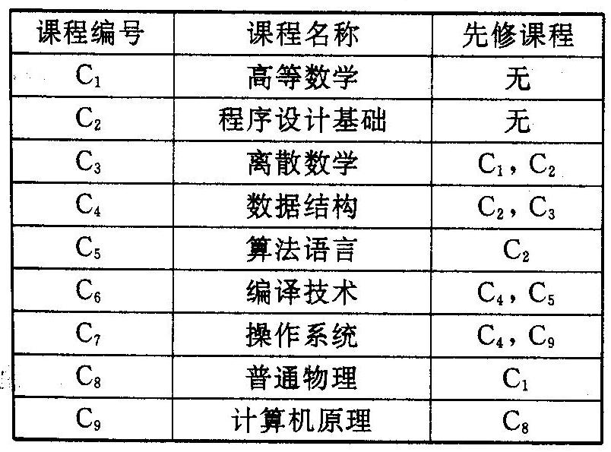
7.5.1 拓扑排序

Slide 91
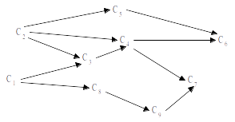
7.5.1 拓扑排序

Slide 92
7.5.1 拓扑排序
AOV图的特性如下
  1、若v_{i}为v_{j}的先行活动，v_{j}为v_{k}的先行活动，则v_{i}必为v_{k}的先行活动，即先行关系具有可传递性。从离散数学的观点来看，若有<v_{i}, v_{j}>、 <v_{j}, v_{k}>，则必存在<v_{i}, v_{k}>。
  2、在AOV图中不能存在回路，否则回路中的活动就会互为前驱，从而无法执行。
  3、AOV图的拓扑序列不是唯一的。

Slide 93
7.5.1 拓扑排序
拓扑排序的基本方法
（1）从有向图中选一个无前驱的顶点输出；
（2）从有向图中删去此顶点以及所有以它为起点的边
（3）重复（1）、（2），直到不存在无前驱的顶点；
（4）若此时输出的顶点数小于有向图中的顶点数，则说明有向图中存在回路，否则输出的顶点的顺序即为一个拓扑序列。

Slide 94
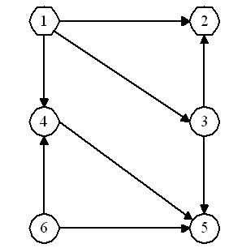
7.5.1 拓扑排序
执行上述过程可以得到如下拓扑序列：
v1，v6，v4，v3，v2，v5 或 v1，v3，v2，v6，v4，v5

Slide 95
7.5.1 拓扑排序
没有前驱的顶点 ≡入度为零的顶点
删除顶点及以它为起点的边 ≡终点的入度减1
在算法中,使用一个队列或栈存放入度为零的顶点, 供选择和输出无前驱的顶点。
算法的时间复杂度为O(n+e)

Slide 96
7.5.1 拓扑排序
拓扑排序算法的描述
  建立入度为零的顶点队列(或栈)
  入度为零的队列(或栈)不空时, 重复执行
    从队列(或栈)中退出一个顶点,并输出之
    从有向图中删去这个顶点和它发出的边,边的终点入度减1
    如果边的终点入度减至0,则该顶点进入入度为零的顶点队列(或栈)
  如果输出顶点个数少于有向图的顶点个数, 则报告图中存在有向环

Slide 97
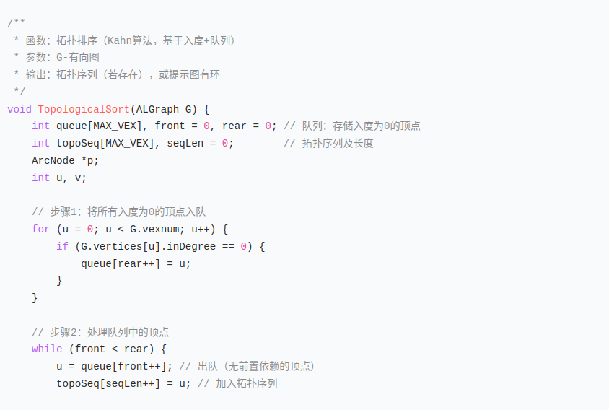
7.5.1 拓扑排序

Slide 98
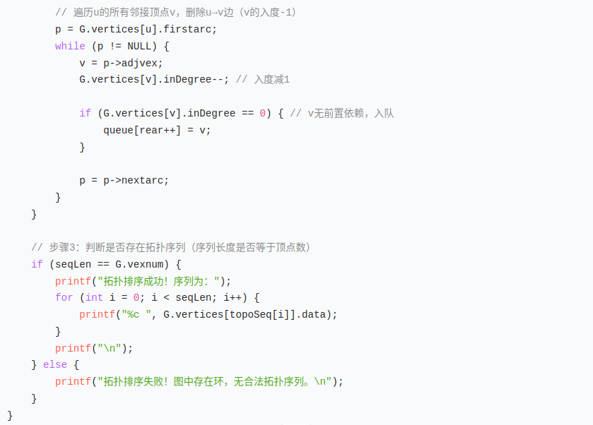
7.5.1 拓扑排序

Slide 99
7.5.2 关键路径
与AOV图相对应的是AOE网。即边表示活动的网。
用顶点表示事件，用边表示活动，边的权值表示活动所需要的时间。用这种方法构造的有向无环图叫做边表示活动的网（Activity On Edge Network）, 简称AOE网。

Slide 100
7.5.2 关键路径
AOE网在工程计划和管理中很有用。在研究实际问题时，人们通常关心的是
哪些活动是影响工程进度的关键活动？
至少需要多长时间能完成整个工程？

Slide 101
7.5.2 关键路径
在AOE网中存在唯一的、入度为零的顶点，叫做源点；存在唯一的、出度为零的顶点，叫做汇点。
从源点到汇点的最长路径的长度，即在这条路径上所有活动的持续时间之和，为完成整个工程任务所需的时间，称为最短完成时间；该路径叫做关键路径。

Slide 102
7.5.2 关键路径
关键路径上的活动叫做关键活动。
这些活动中的任意一项活动未能按期完成，则整个工程的完成时间就要推迟。相反，如果能够加快关键活动的进度，则整个工程可以提前完成。

Slide 103
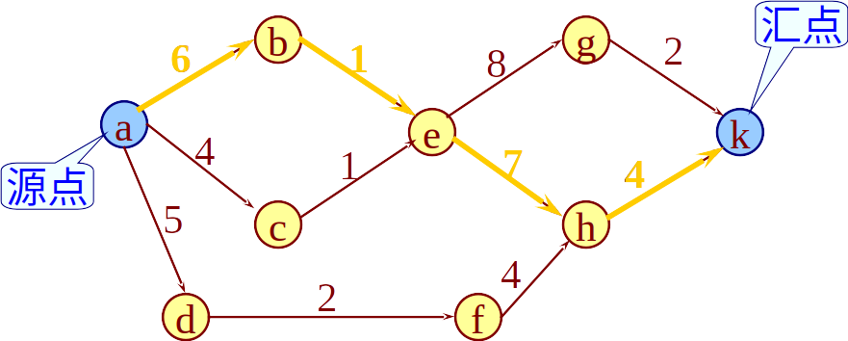
7.5.2 关键路径

Slide 104
7.5.2 关键路径
事件v_{i}的最早发生时间ve(i)：从源点到顶点v_{i}的最长路径的长度，叫做事件v_{i}的最早发生时间。
求ve(i)时可从源点开始，按拓扑顺序向汇点递推
    ve(0)=0
    ve(i)=Max{ve(j)＋g.GetWeight(j, i)}；<j, i>∈T, 1≤i≤n-1;
    其中，T为所有以i为终点的边<j, i>的集合， g.GetWeight (j, i)表示与边<j, i>对应的活动的持续时间。

Slide 105
7.5.2 关键路径
事件v_{i}的最迟发生时间vl(i)：是在不影响整个工程工期的情况下，事情的最迟发生时刻。在保证汇点按其最早发生时间发生这一前提下，求事件v_{i}的最迟发生时间。
在求出ve(i)的基础上，可从汇点开始，按逆拓扑排序向源点递推，求出vl(i)
  vl(n-1)=ve(n-1)
  vl(i)=Min{vl(j)-g.GetWeight(i, j)}<i, j>∈S, 0≤i≤n-2;
  其中，S为所有以i为起点的边<i, j>的集合， g.GetWeight (i, j)表示边与<i, j>对应的活动的持续时间

Slide 106
7.5.2 关键路径
活动<v_{i},v_{j}>的最早开始时间ee(i,j) ：从源点到顶点v_{i}的最长路径的长度
    ee(i,j)=ve(i)
活动<v_{i},v_{j}>的最迟开始时间el(i,j) ：是在不影响整个工程工期的情况下，活动的最迟开始时间；即在保证事件v_{j}的最迟发生时间为vl(j)的前提下，活动的最晚开始时间。
    el(i,j)=vl(j)-g.GetWeight(i, j)

Slide 107
7.5.2 关键路径
el(i,j)-ee(i,j)为活动<v_{i},v_{j}>的时间余量。
将el(i,j)=ee(i,j)的活动称为关键活动。
关键路径上的所有活动都是关键活动，只要找到了关键活动，就可以找到关键路径。

Slide 108
7.5.2 关键路径
求关键路径的基本步骤如下：
（1）对图中顶点进行拓扑排序，在排序过程中按拓扑序列求出每个事件的最早发生时间ve(i)
（2）按逆拓扑序列求每个事件的最晚发生时间vl(i)
（3）求出每个活动<v_{i},v_{j}>的最早开始时间ee(i,j)和最晚发生时间el(i,j)
（4）找出ee(i,j)=el(i,j)的活动<v_{i},v_{j}>即为关键活动

Slide 109
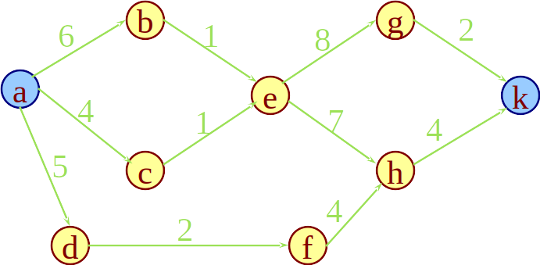
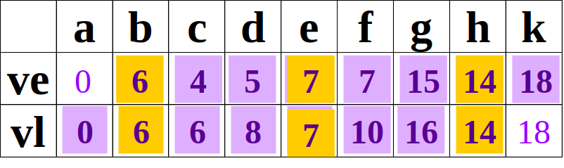
拓扑有序序列: a - d - f - c - b - e - h - g - k

Slide 110
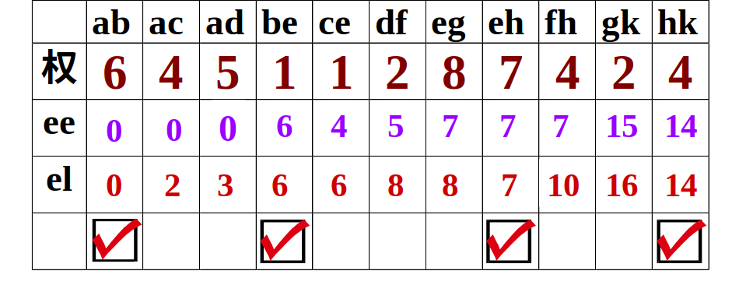

Slide 111
7.5.2 关键路径
求ve的顺序应该是按拓扑有序序列的次序
求vl的顺序应该是按拓扑逆序序列的次序
拓扑逆序序列即为拓扑有序序列的逆序列
如果存在多条关键路径，单纯提高某一个子过程，并不能提高整个进度。
算法的时间复杂度为O(n+e)

Slide 112
7.6 最短路径
假设要用一个网来表示交通运输网络，可以用顶点来表示城市，边表示城市之间的交通运输路线，边上的权值表示路线运输所花的时间。
本节讨论带权有向图，称路径上第一个顶点为源点，最后一个顶点为终点。路径长度度量为路径上边的权值之和。

Slide 113
7.6 最短路径
最短路径问题:如果从有向网中某一顶点(称为源点)到达另一顶点(称为终点)的路径可能不止一条，如何找到一条路径使得沿此路径上各边上的权值总和达到最小。

Slide 114
7.6 最短路径
最短路径问题解决：
单源点最短路径问题——迪杰斯特拉（Dijkstra）算法,时间复杂度为O(n²)
所有顶点之间的最短路径——弗洛伊德（Floyd）算法,时间复杂度为O(n³)

Slide 115
7.6.1 单源点最短路径问题
为求得这些最短路径, Dijkstra提出按路径长度的递增次序,逐步产生最短路径的算法。首先求出长度最短的一条最短路径，再参照它求出长度次短的一条最短路径，依次类推，直到从顶点v₀到其它各顶点的最短路径全部求出为止。
当我们按长度递增的顺序来产生各个最短路径时，设U为已经求得的最短路径的终点集合，可以证明：下一条最短路径或者是边（v₀，v_{x}），或者是中间经过U中的某些顶点而后到达v_{x}的路径。

Slide 116
7.6.1 单源点最短路径问题
用反证法：假设下一条最短路径上有一个顶点v_{y}不在U中，即此路径为（v₀，…，v_{y}，…，v_{x}）。显然，（v₀，…，v_{y}）的长度小于（v₀，…，v_{y}，…，v_{x}）的长度，故下一条最短路径应为（v₀，…，v_{y}），这与假设的下一条最短路径（v₀，…，v_{y}，…， v_{x}）相矛盾！因此，下一条最短路径上不可能有不在U中的顶点v_{y}，即假设不成立。

Slide 117
7.6.1 单源点最短路径问题
一般情况下，下一条长度最短的路径的长度必是:dist［j］=Min{dist［i］ | vi∈V－U}
其中，dist［i］或者是边（v₀，v_{i}）上的权值，或者是dist［k］（v_{k}∈ U ）和边（v_{k}，v_{i}）上的权值之和。
U — 已求出的最短路径的终点集合(开始为{v₀})。
V-U — 尚未求出最短路径的顶点集合(开始为V－{v₀}的全部结点)

Slide 118
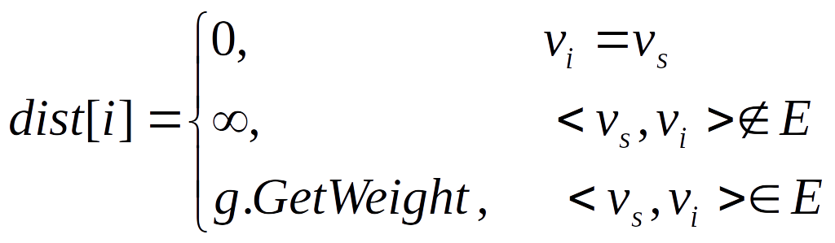
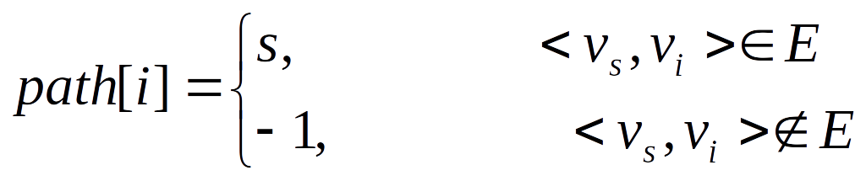
7.6.1 单源点最短路径问题
迪杰斯特拉算法的主要步骤
1、构造dist的初始值和路径path的初始值。dist[i]表示当前已求得的从源点v_{s}到v_{i}的最短路径长度；path[i]=-1表示还没有求出最短路径，path[i]=s表示路径上的上一顶点

Slide 119

7.6.1 单源点最短路径问题
迪杰斯特拉算法的主要步骤
2、选择v_{j}满足下面公式，将v_{j}加入到U中

Slide 120

7.6.1 单源点最短路径问题
迪杰斯特拉算法的主要步骤
3、修改从v_{s}到V-U中任一顶点v_{k}的当前求得的最短路径，如果
则新的从v_{s}到顶点v_{k}的当前求得的最短路径为（v_{s},…,v_{j},v_{k}），修改dist[k]和path[k]如下
4、重复2、3共n-1次，求出所有从v_{s}到其余各点的最短路径

Slide 121


7.6.1 单源点最短路径问题
按长度递增的次序，找到的路径顺序是
V4， V2， V3， V1

Slide 122

7.6.1 单源点最短路径问题

Slide 123

7.6.1 单源点最短路径问题
 |  | 0 | 1 | 2 | 3 | 4 | 5
0 |  | 0 | 50 | 10 | ∞ | 45 | ∞
1 |  | ∞ | 0 | 15 | ∞ | 10 | ∞
2 |  | 20 | ∞ | 0 | 15 | ∞ | ∞
3 |  | ∞ | 20 | ∞ | 0 | 35 | ∞
4 |  | ∞ | ∞ | ∞ | 30 | 0 | ∞
5 |  | ∞ | ∞ | ∞ | 3 | ∞ | 0

Slide 124

7.6.1 单源点最短路径问题

Slide 125


Slide 126


Slide 127
7.6.2 所有顶点之间的最短路径
求每一对顶点之间的最短路径的一个可行方法是以每个顶点为源点，重复执行迪杰斯特拉算法n次，时间复杂度为O(n³)
求每对顶点间的最短路径的另一个方法是弗洛伊德（Floyd）算法，虽然时间复杂度仍是O(n³)，但是思路更简单。

Slide 128
7.6.2 所有顶点之间的最短路径
弗洛伊德算法的基本思想是:从 v_{i} 到 v_{j} 的所有可能存在的路径中，选出一条长度最短的路径
设其顶点集为V={v₀, v₁,... v_{n-1}}，算法的基本步骤如下。

Slide 129

7.6.2 所有顶点之间的最短路径
弗洛伊德算法
开始：若<v_{i},v_{j}>存在,则存在路径{v_{i},v_{j}}，路径中不含其它顶点,相当于中间点属于集合U={}

Slide 130
7.6.2 所有顶点之间的最短路径
弗洛伊德算法
第0步：若<v_{i},v₀>,<v₀,v_{j}>存在，则存在路径{v_{i},v₀,v_{j}} ，路径中间点所含顶点序号不大于0, 相当于中间点属于集合U={v₀}
D⁽⁰⁾[i][j]=Min{D⁽⁻¹⁾[i][0]+D⁽⁻¹⁾[0][j]，D⁽⁻¹⁾[i][j]}
其中D⁽⁰⁾[i][j]表示从v_{i}到v_{j}中间点属于集合U={v₀}的最短路径的长度

Slide 131
7.6.2 所有顶点之间的最短路径
弗洛伊德算法
第1步：若存在路径{v_{i},…,v₁}与{v₁,…,v_{j}}，则存在路径{v_{i},…,v₁,…,v_{j}} ，路径中间点所含顶点序号不大于1,相当于中间点属于集合U={v₀,v₁}
    D⁽¹⁾[i][j]=Min{D⁽⁰⁾[i][1]+D⁽⁰⁾[1][j]，D⁽⁰⁾[i][j]}
其中D⁽¹⁾[i][j]表示从v_{i}到v_{j}中间点属于集合U={v₀ ,v₁}的最短路径的长度

Slide 132
7.6.2 所有顶点之间的最短路径
弗洛伊德算法
第k步：若存在路径{v_{i},…,v_{k}}与{v_{k},…,v_{j}}，则存在路径{v_{i},…,v_{k},…,v_{j}}，其中间点所含顶点序号不大于k,相当于中间点属于集合U={v₀,v₁ ,…,v_{k}}
  D^{(k)}[i][j]=Min{D^{(k-1)}[i][k]+D^{(k-1)}[k][j]，D^{(k-1)}[i][j]}
其中D^{(k)}[i][j]表示从v_{i}到v_{j}中间点属于集合U={v₀,v₁ ,…,v_{k}}的最短路径的长度

Slide 133
7.6.2 所有顶点之间的最短路径
弗洛伊德算法
第n-1步：若存在路径{v_{i},…,v_{n-1}}与 {v_{n-1},…,v_{j}}，则存在路径{v_{i},…,v_{n-1},…,v_{j}} ，路径中间点所含顶点序号不大于n-1, 相当于中间点属于集合U={v₀,v₁ ,…,v_{n-1}}
  D^{(n-1)}[i][j]=Min{D^{(n-2)}[i][n-1]+D^{(n-2)}[n-1][j]，D_{(n-2)}[i][j]}
其中D^{(n-1)}[i][j]表示从v_{i}到v_{j}中间点属于集合U ={v₀,v₁ ,…,v_{n-1}}的最短路径的长度

Slide 134


7.6.2 所有顶点之间的最短路径

Slide 135



0 4 ∞
12 0 5
6 ∞ 0

Slide 136


Slide 137
欲用四种颜色对地图上的国家涂色，有相邻边界的国家不能用同一种颜色（点相交不算相邻）。
（1）试用一种数据结构表示地图上各国相邻的关系。
（2）描述涂色过程的算法。（不要求证明）
  地图涂色问题可以用“四染色“定理。将地图上的国家编号（1到n），从编号1开始逐一涂色，对每个区域用1色，2色，3色，4色（下称“色数”）依次试探，若当前所取颜色与周围已涂色区域不重色，则将该区域颜色进栈；否则，用下一颜色。若1至4色均与相邻某区域重色，则需退栈回溯,修改栈顶区域的颜色。用邻接矩阵数据结构C[n][n]描叙地图上国家间的关系。n个国家用n阶方阵表示，若第i个国家与第j个国家相邻，则C_{ij}=1，否则C_{ij}=0。用栈s记录染色结果，栈的下标值为区域号，元素值是色数。

Slide 138


Slide 139


